Slide 1
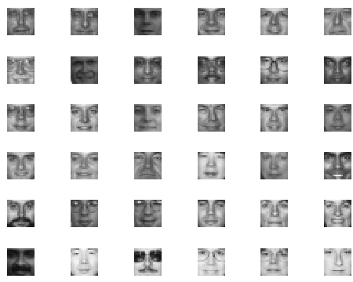
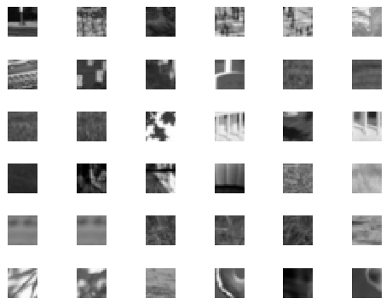
《模式识别》课程
大作业3
正样本
负样本
电子科技大学
周雪
zhouxue@uestc.edu.cn

Slide 2
Libsvm工具箱的学习和使用
任务1：人脸or非人脸？
任务2：基于libsvm的自行设计样本分类的可视化
任务1必做题，任务2加分题
自行组队：1-3人
时间节点：5月5日24:00前, 过时不候
提交内容：1. 程序内容以及方案和结果(用ppt的形式)
2. 将结果的label以要求的格式提交到网站
提交方式：点击上方菜单栏跳转到“上传文件”一栏，
PPT和程序内容分别通过网站提交(同学姓名命名)
选出2-3组做的比较好的同学在后续课上做presentation

Slide 3
任务1：人脸or非人脸？
提前精读SVMguide文档！！！
数据格式请见Readme文档！！！
已知：来自于两类的样本及对应的label
要求：用libsvm工具箱训练SVM模型
并用于新数据的测试，给出结果label
按照指定格式要求 上传至网站
正样本
负样本
工具箱下载：http://www.csie.ntu.edu.tw/~cjlin/libsvm/

Slide 4
基于libsvm的自行设计样本分类的可视化
任务2
已知：自己设计二维的线性可分和不可分样本集
(每种情况总样本数不少于60)
要求：用libsvm工具箱训练SVM模型
将最终分类面、margin、SV等可视化
该结果不需要上传至网站！
Ref: http://www.csie.ntu.edu.tw/~cjlin/libsvm/

Slide 5
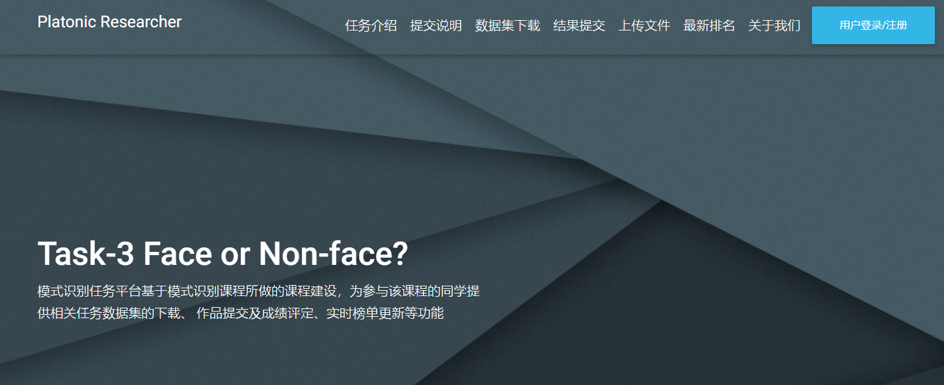
大作业三网站主界面
内网址：http://pr.204111.xyz/
公网址：https://pr-vpn.204111.xyz/
推荐使用浏览器：Google Chrome
主要功能
登录/激活

Slide 6
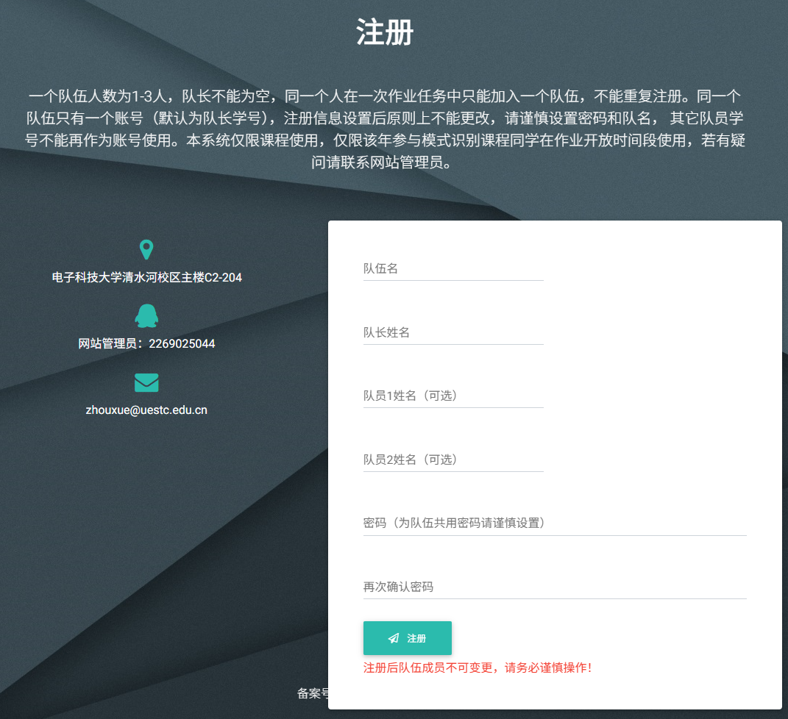
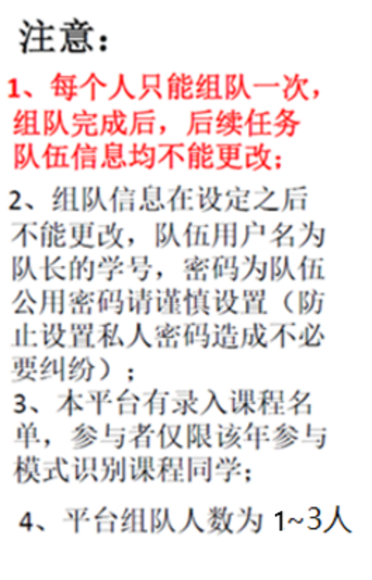
首次登陆操作顺序：用户注册—>设置队伍信息—>登陆
队伍不可以更改，信息填定后不可以更改。

Slide 7
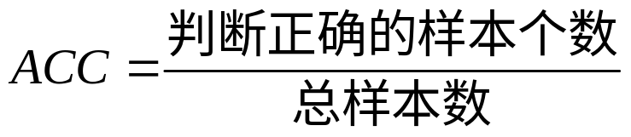
功能模块
任务介绍： 请仔细阅读
提交说明： .txt文件格式
数据集下载：
最新排名： 对已经激活的队伍提供实时排名，
排名依据总的正确率

Slide 8
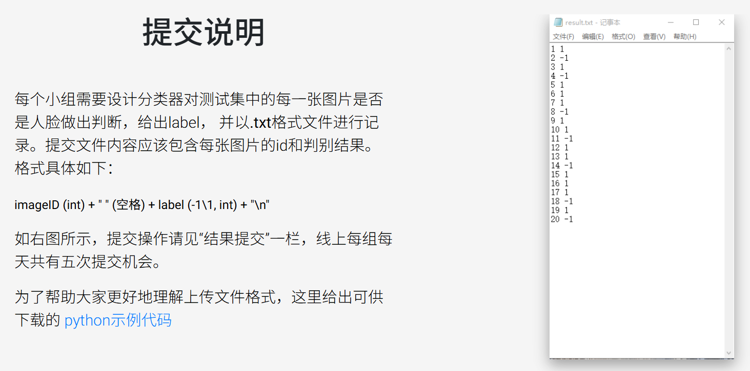
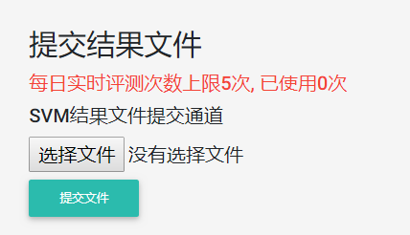
提交格式说明：

